Slide 1

Seminário de Fortalecimento da Gestão Municipal para o Desenvolvimento Local e Sustentável
Gestão Municipal para o Desenvolvimento Local e Sustentável
Maria de Fátima Martins, Dra.
Natal, setembro de 2018

Slide 2
Desenvolvimento Sustentável
O que é? Como buscar? Como conseguir?
Políticas Públicas
Qual o papel das políticas nesse processo?
Desenvolvimento Local Sustentável
O que fazer em nível local?

Slide 3
Desenvolvimento Sustentável
O que é?
É aquele que atende às necessidades do presente sem comprometer a possibilidade de as gerações futuras atenderem a suas próprias necessidades”.
Nosso Futuro Comum (1991)
A sustentabilidade significa a possibilidade de se obterem continuamente condições iguais ou superior de vida em dado ecossistema, visando a manutenção do sistema de suporte à vida.
Sendo assim, a sustentabilidade relaciona-se com a melhor qualidade de vida das populações, a partir da capacidade de suporte dos ecossistemas.
Martins e Cândido (2008)

Slide 4
Desenvolvimento Sustentável
O que é?
Desenvolvimento como a capacidade de determinada sociedade superar os entraves a realização de suas potencialidades.
O desenvolvimento pode ser abordado em múltiplas dimensões, sempre levando em consideração as especificidades históricas e espaciais de cada sociedade.
Castro e oliveira (2014)

Slide 5
Desenvolvimento Sustentável
Como buscar?
Incorporar as preocupações com a sustentabilidade nos planos de governo, leis, orçamentos, políticas.....
Implementar políticas, ações ....que atendar as dimensões da sustentabilidade.
Priorizar o que realmente é importante para melhoria contínua das condições de vida do município.
Avaliar as políticas implementadas - indicadores

Slide 6
Desenvolvimento Sustentável
Como conseguir?
Objetivos de Desenvolvimento Sustentável (ODS) e a agenda 2030
(ODS)
17 objetivos e 179 metas
Até 2030

Slide 7

Objetivos de Desenvolvimento Sustentável (ODS) e a agenda 2030

Slide 8
Objetivos de Desenvolvimento Sustentável (ODS) e a agenda 2030

Slide 9
Objetivos de Desenvolvimento Sustentável (ODS) e a agenda 2030

Slide 10
Objetivos de Desenvolvimento Sustentável (ODS) e a agenda 2030
Objetivo 1. Acabar com a pobreza em todas as suas formas, em todos os lugares
Objetivo 2. Acabar com a fome, alcançar a segurança alimentar e melhoria da nutrição e promover a agricultura sustentável
Objetivo 3. Assegurar uma vida saudável e promover o bem-estar para todos, em todas as idades
Objetivo 4. Assegurar a educação inclusiva e equitativa de qualidade, e promover oportunidades de aprendizagem ao longo da vida para todos
Objetivo 5. Alcançar a igualdade de gênero e empoderar todas as mulheres e meninas
Objetivo 6. Assegurar a disponibilidade e gestão sustentável da água e saneamento para todos
Objetivo 7. Assegurar o acesso confiável, sustentável, moderno e a preço acessível à energia para todos
Objetivo 8. Promover o crescimento econômico sustentado, inclusivo e sustentável, emprego pleno e produtivo e trabalho decente para todos
Objetivo 9. Construir infraestruturas robustas, promover a industrialização inclusiva e sustentável e fomentar a inovação

Slide 11
Objetivos de Desenvolvimento Sustentável (ODS) e a agenda 2030
Objetivo 10. Reduzir a desigualdade dentro dos países e entre eles
Objetivo 11. Tornar as cidades e os assentamentos humanos inclusivos, seguros, resistentes e sustentáveis
Objetivo 12. Assegurar padrões de produção e de consumo sustentáveis
Objetivo13. Tomar medidas urgentes para combater a mudança do clima e seus impactos Objetivo 14. Conservar e usar sustentavelmente dos oceanos, dos mares e dos recursos marinhos para o desenvolvimento sustentável
Objetivo 15. Proteger, recuperar e promover o uso sustentável dos ecossistemas terrestres, gerir de forma sustentável as florestas, combater a desertificação, deter e reverter a degradação da terra e deter a perda de biodiversidade
Objetivo 16. Promover sociedades pacíficas e inclusivas para o desenvolvimento sustentável, proporcionar o acesso à justiça para todos e construir instituições eficazes, responsáveis e inclusivas em todos os níveis
Objetivo 17. Fortalecer os meios de implementação e revitalizar a parceria global para o desenvolvimento sustentável

Slide 12
Fonte: Plano de Ação 2017 - 2019

Slide 13
Dentre as estratégias já em curso para implementar a Agenda 2030, destacam-se:
o lançamento do Plano de Ação da Comissão Nacional para os ODS;
o mapeamento da relação entre as políticas públicas vigentes nos Ministérios e o PPA 2016-2019 com as metas dos ODS para verificação de suficiência e possíveis lacunas;
a adequação das metas globais à realidade nacional;
a definição dos indicadores nacionais dos ODS;
o desenvolvimento de ferramentas/plataforma para disseminação dos ODS; e
processos e iniciativas de interiorização/localização da Agenda 2030 em todo território nacional.
Fonte: Plano de Ação 2017 - 2019

Slide 14
Desenvolvimento Local Sustentável
O que fazer em nível local?
Qual o papel dos Municípios nesse processo?
“Os governos locais exercem um papel fundamental na adequação das metas e indicadores nacionais à realidade local, com ações que considerem as metas ODS em seus planejamentos e orçamentos respectivos, incluindo mecanismos de participação e engajamento da sociedade civil”.
Fonte: Plano de Ação 2017 - 2019

Slide 15
Desenvolvimento Local Sustentável
O que fazer em nível local?
Criar comissões para coordenar a implementação dos ODS;
Mapear políticas públicas nos seus Planos Plurianuais (PPA) e correlacioná-las com os ODS.
Decreto 9.295, DE 28 DE FEVEREIRO DE 2018
Prêmio Nacional para os Objetivos de Desenvolvimento Sustentável.

Slide 16
Governo do Estado do RN
Domingo, 9 de Setembro de 2018
Desenvolvimento Local Sustentável
ODS RN - Objetivos de Desenvolvimento Sustentável
O que fazer em nível local?
RIO GRANDE DO NORTE
DECRETO 28.237, DE 30 DE JULHO DE 2018.
DECRETOS E REGIMENTOS
2 0 Google +1
Decretos e Regimento
GAC08 Aug 2018 14:33
DECRETO 28.237, DE 30 DE JULHO DE 2018.
Cria a Comissão Estadual para os Objetivos de Desenvolvimento Sustentável (ODS).
Dentre as atribuições da Comissão Estadual para os ODS estão:
I - elaborar o plano de ação para a implementação da Agenda 2030;
II - propor estratégias, instrumentos, ações e programas para a implementação dos Objetivos de Desenvolvimento Sustentável – ODS;
III - acompanhar e monitorar o desenvolvimento dos ODS e elaborar relatórios periódicos;
IV - elaborar subsídios para discussões sobre o desenvolvimento sustentável em fóruns estaduais;
V - identificar, sistematizar e divulgar boas práticas e iniciativas que colaborem para o alcance dos ODS; e
VI - promover a articulação com órgãos e entidades públicas para a disseminação e a implementação dos ODS no âmbito estadual.
Cria a Comissão Estadual para os Objetivos de Desenvolvimento Sustentável (ODS).
Dentre as atribuições da Comissão Estadual para os ODS estão:
I - elaborar o plano de ação para a implementação da Agenda 2030;
II - propor estratégias, instrumentos, ações e programas para a implementação dos Objetivos de Desenvolvimento Sustentável – ODS;
III - acompanhar e monitorar o desenvolvimento dos ODS e elaborar relatórios periódicos;
IV - elaborar subsídios para discussões sobre o desenvolvimento sustentável em fóruns estaduais;
V - identificar, sistematizar e divulgar boas práticas e iniciativas que colaborem para o alcance dos ODS; e
VI - promover a articulação com órgãos e entidades públicas para a disseminação e a implementação dos ODS no âmbito estadual.
http://www.ods.rn.gov.br/

Slide 17
Políticas Públicas
Qual o papel das políticas públicas nesse processo?
Incorporar os ODS, a partir das metas estabelecidas.
Quais as políticas públicas que contribuem com o alcance dos ODS ?
Como implementar os ODS dentro dos prazos estabelecidos?
Como avaliar os resultados dos ODS em nível nacional, estadual e municipal?

Slide 18
Políticas Públicas
Qual o papel das políticas públicas nesse processo?
O que são?
Políticas Públicas é o conjunto de políticas, programas e ações do Estado, diretamente ou por meio de delegação, com o objetivo de enfrentar desafios e aproveitar oportunidades de interesse coletivo.
Tais políticas, programas e ações se concretizam na oferta de bens e serviços que atendam as demandas resultantes das disputas políticas acerca do que e ou deveria ser de interesse público.
Castro e oliveira (2014)

Slide 19
Políticas Públicas
Qual o papel das políticas públicas nesse processo?
Para que as funções estatais sejam exercidas com legitimidade, é preciso haver planejamento e permanente interação entre governos e sociedade, de forma que sejam pactuados objetivos e metas que orientem a formulação e a implementação das políticas publicas.
Participação democrática
Castro e oliveira (2014)

Slide 20
Os desafios do Desenvolvimento Local frente a Agenda Global dos ODS’s e as políticas públicas
Desigualdades regionais
As metas são de difíceis implementação
Articulação com os agentes locais – participação democrática
Adesão efetiva da sociedade
A desarticulação das políticas nacionais entre os diversos objetivos
A forma como as políticas são definidas e implementadas – desconsiderando as peculiaridades locais
A avaliação das políticas para mensurar se as metas foram atendidas – definição de indicadores

Slide 21
Como promover o Desenvolvimento Municipal Sustentável?

Slide 22
Políticas Públicas e as Dimensões da Sustentabilidade
Social
Econômica
POLÍTICAS PÚBLICAS
Territorial
Político institucional
Ambiental
Fonte: Elaboração Própria (2018)

Slide 23
O que devo desenvolver em cada dimensão?
Econômica
Garantir a estabilidade da economia local, através do fortalecimento da produção local sustentável e inovadora, tendo também a preocupação com a distribuição de renda.
Social
Estimular as políticas e investimentos em infraestrutura social, oferta de serviços sociais e transferência de renda, de modo que permita a manutenção da distribuição de renda e melhoria nos padrões de consumo pela sociedade.
Territorial
Buscar a redução das desigualdades locais, melhorando as condições e acesso a bens e serviços, a redistribuição de oportunidades e renda através do fortalecimento das potencialidades locais e estímulo a diversificação das atividades econômicas no município.
Ambiental
Estimular o desenvolvimento produtivo mantendo um ambiente equilibrado e saudável através do uso adequado dos Recursos Naturais.
Político institucional
Buscar o contínuo fortalecimento das bases municipais , através da atuação das instituições locais, estímulo a participação da sociedade para fortalecimento da cidadania e a promoção da inclusão social, visando a estruturação de um sistema de governança.

Slide 24
Como promover o Desenvolvimento Municipal Sustentável?
Infraestrutura econômica
Investimentos em produção e consumo
Produção com sustentabilidade e inovação
Fortalecimento das cadeias produtivas
-Alteração da distribuição de renda
-Mudança no padrão de consumo
- Ampliação do mercado interno
Econômica
Políticas Sociais
Infraestrutura Social
Programas Sociais
Proteção Social
Transferência de Renda
Social
-Melhor distribuição de renda
- Acesso aos serviços
Territorial
- Redução da desigualdades
- Acesso a bens e serviços
- Diversificação das atividades econômicas
Condições adequadas de acesso a bens e serviços
Redistribuição de oportunidades e renda
Fortalecimento e estímulo às potencialidades locais
Ambiental
Recuperação e preservação
Áreas vulnerabilidade socioambiental
- Ambiente mais equilibrado e saudável
- Uso adequado dos recursos naturais
Político institucional
Fortalecimento da Gestão Municipal
Atuação das instituições locais - Estímulo a participação Social
Ampliação da Cidadania
Inclusão social
Estrutura de Governança

Slide 25
Como avaliar o resultado das políticas na dimensão econômica?
Econômica
Garantir a estabilidade da economia local, através do fortalecimento da produção local sustentável e inovadora, tendo também a preocupação com a distribuição de renda.
Políticas Públicas
Resultados esperados
Infraestrutura econômica
Investimentos em produção e consumo
Produção com sustentabilidade e inovação
Fortalecimento das cadeias produtivas
- Alteração da distribuição de renda
- Mudança no padrão de consumo
- Ampliação do mercado interno
Indicadores

Slide 26
Como avaliar o resultado das políticas na dimensão social?
Social
Estimular as políticas e investimentos em infraestrutura social, oferta de serviços sociais e transferência de renda, de modo que permita a manutenção da distribuição de renda e melhoria nos padrões de consumo pela sociedade.
Políticas Públicas
Resultados esperados
Políticas Sociais
Infraestrutura Social
Programas Sociais
Proteção Social
Transferência de Renda
- Melhor distribuição de renda
Acesso aos serviços
Qualidade de vida
Indicadores

Slide 27
Como avaliar o resultado das políticas na dimensão territorial?
Territorial
Buscar a redução das desigualdades locais, melhorando as condições e acesso a bens e serviços, a redistribuição de oportunidades e renda através do fortalecimento das potencialidades locais e estímulo a diversificação das atividades econômicas no município.
Políticas Públicas
Resultados esperados
Condições adequadas de acesso a bens e serviços
Redistribuição de oportunidades e renda
Fortalecimento e estímulo às potencialidades locais
Redução da desigualdades
Acesso a bens e serviços
- Diversificação das atividades econômicas
Indicadores

Slide 28
Como avaliar o resultado das políticas na dimensão ambiental?
Ambiental
Estimular o desenvolvimento produtivo mantendo um ambiente equilibrado e saudável através do uso adequado dos Recursos Naturais.
Políticas Públicas
Resultados esperados
Recuperação e preservação do meio ambiente
Áreas com vulnerabilidade socioambiental
Ambiente mais equilibrado e saudável
- Uso adequado dos recursos naturais
Indicadores

Slide 29
Como avaliar o resultado das políticas na dimensão político institucional?
Buscar o contínuo fortalecimento das bases municipais , através da atuação das instituições locais, estímulo a participação da sociedade para fortalecimento da cidadania e a promoção da inclusão social, visando a estruturação de um sistema de governança.
Político institucional
Políticas Públicas
Resultados esperados
Fortalecimento da Gestão Municipal
Atuação das instituições locais
Estímulo a participação Social
Ampliação da Cidadania
Inclusão social
Estrutura de Governança
Indicadores

Slide 30
Gestão Municipal Sustentável - monitoramento a partir indicadores de sustentabilidade municipal
(Indicadores de Natal e Viçosa - Rio Grande do Norte)

Slide 31
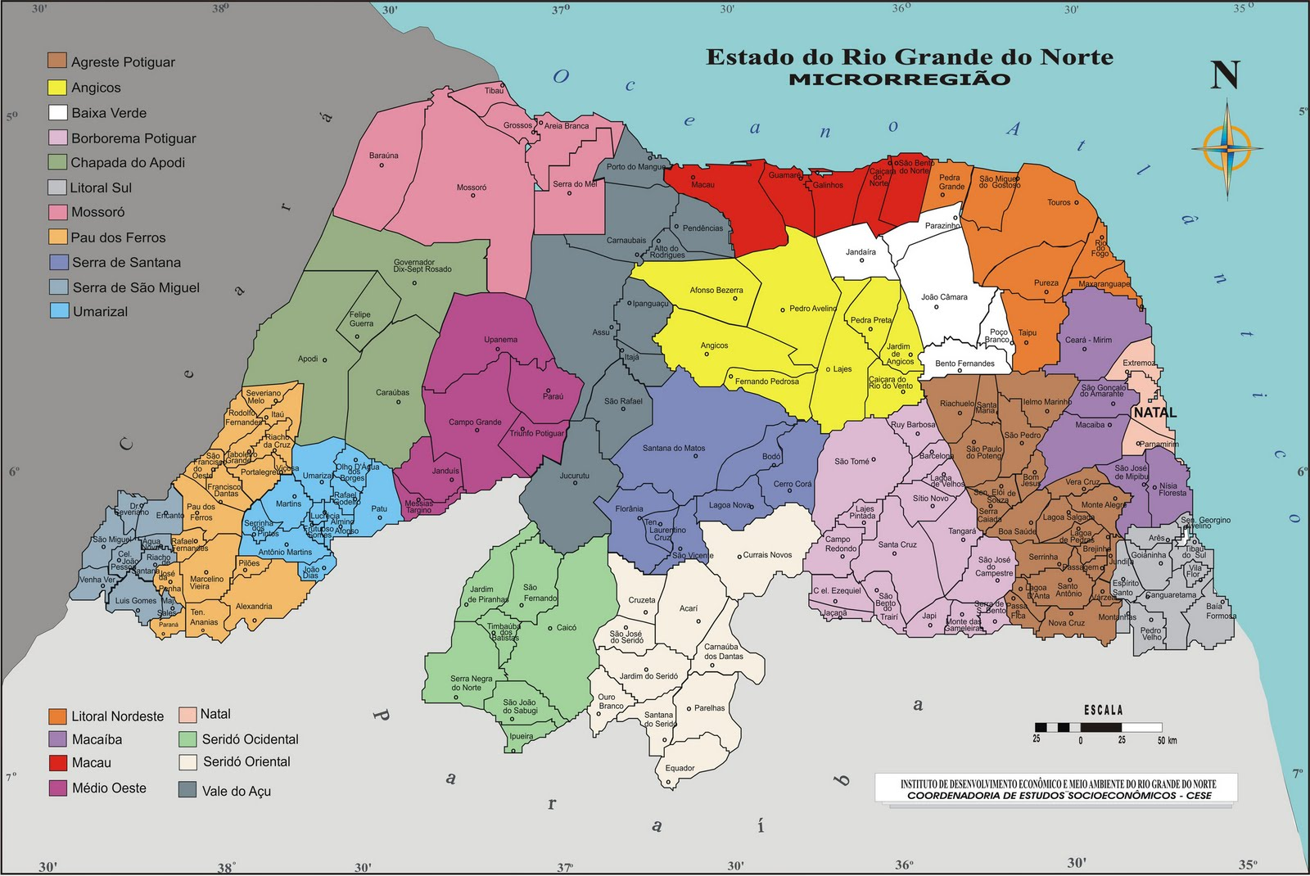

Slide 32
ECONOMIICOS
Fonte: Elaboração própria (2018) com base Mandala municipal CNM

Slide 33
SOCIAL
Fonte: Elaboração própria (2018) com base Mandala municipal CNM

Slide 34
POLÍTICO INSTITUCIONAL
Fonte: Elaboração própria (2018) com base Mandala municipal CNM

Slide 35
AMBIENTAL
Fonte: Elaboração própria (2018) com base Mandala municipal CNM

Slide 36
Empregos formais na Administração Pública em Municípios com menos de 5.000 hab.
Indústria
Ext mineral
Ext mineral
Fonte: Elaboração própria (2018) com base no CAGED (2016)

Slide 37
Empregos formais na Administração Pública em Municípios com menos de 10.000 hab.
Construção Civil
Fonte: Elaboração própria (2018) com base no CAGED (2016)

Slide 38
Empregos formais na Administração Pública em Municípios com mais de 100.000 hab.
Atividade principal: Serviços
Fonte: Elaboração própria (2018) com base no CAGED (2016)

Slide 39
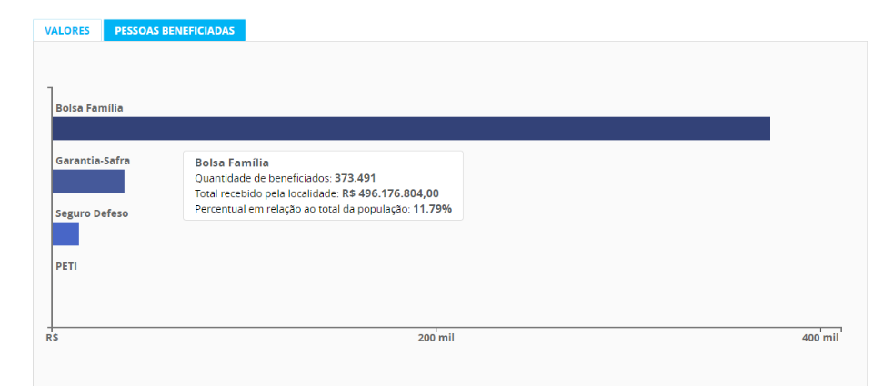
Transferência de Renda – bolsa família - RN
Fonte: http://www.portaltransparencia.gov.br/localidades/RN-RIO-GRANDE-DO-NORTE

Slide 40
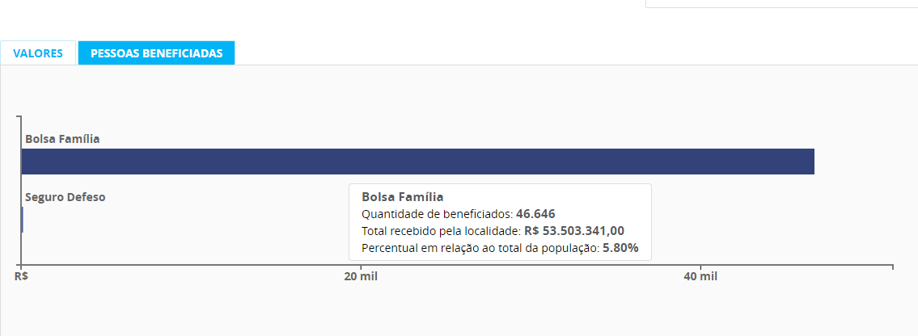
Transferência de Renda – bolsa família – NATAL - RN
Fonte: http://www.portaltransparencia.gov.br/localidades/natal

Slide 41
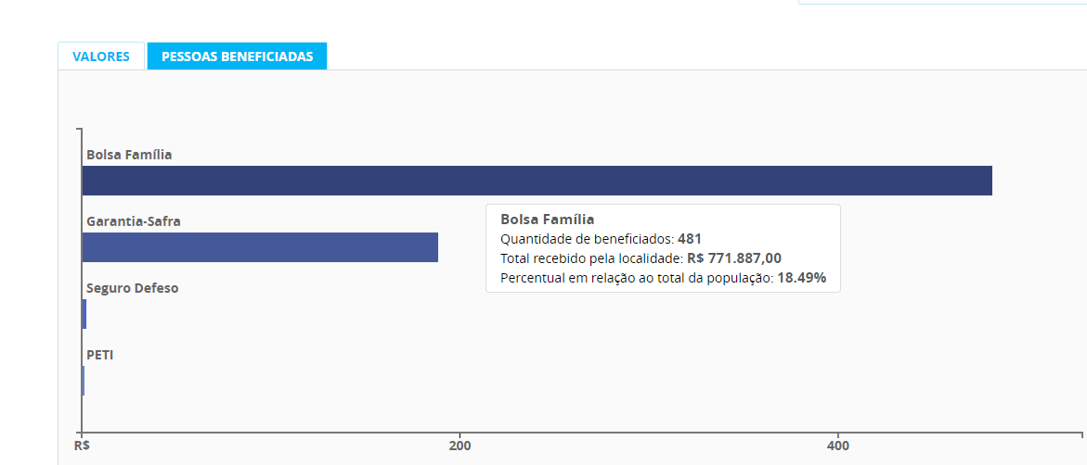
Transferência de Renda – bolsa família – JOÃO DIAS - RN
Fonte: http://www.portaltransparencia.gov.br/localidades/2405900-joao-dias

Slide 42
Desenvolvimento das potencialidades econômicas locais como forma de proporcionar o DESENVOLVIMENTO LOCAL
A maioria das políticas tem responsabilidade compartilhada entre os entes federativos (governo federal, Estadual e Municipal), com maior concentração de poder em nível municipal.
Especialmente: saúde, educação, assistência social...
Essas políticas garantem a oferta de serviços básicos à população.
Mas garantem o desenvolvimento local sustentável?

Slide 43
Desenvolvimento das potencialidades econômicas locais como forma de proporcionar o DESENVOLVIMENTO LOCAL
O município deve identificar suas potencialidades econômicas
Estimular a produção com base na inovação e sustentabilidade
Fortalecer as cadeias produtivas
Reduzir as desigualdades
Conservar os recursos naturais
Estruturar seus sistemas de governança
Melhoria das condições de vida da população

Slide 44


Contatos:
fatimamartins2005@gmail.com
fatima.martins@ufcg.edu.br

